Slide 1
Visión por Computadora
Introducción a CNN
Notes:
En esta unidad vamos a estudiar temas relacionados al procesamiento de imágenes, como ser los espacios de color y los filtros lineales.

Slide 2
Convolutional Neural Networks (CNNs / ConvNets)
Muy similares a las ANN ordinarias
Compuesto por capas, neuronas y pesos
Neuronas conectadas, suma ponderada, función de activación

Slide 3
Convolutional Neural Networks (CNNs / ConvNets)
Muy similares a las ANN ordinarias
Compuesto por capas, neuronas y pesos
Neuronas conectadas, suma ponderada, función de activación
Que cambia?
Las entradas son imágenes
Permite codificar ciertas propiedades en la arquitectura
Permite reducir cantidad de parámetros en la red
Implementación más eficiente
Emplean operación de convolución

Slide 4
Convolutional Neural Networks (CNNs / ConvNets)
Arquitectura
Capa convolucional + Función de activación
Capa de pooling
Capa totalmente conectada (fully connected)
Notes:
Utilizamos tres tipos principales de capas para crear arquitecturas CNNs: capa convolucional, capa de pooling y capa totalmente conectada.
Por lo tanto, una CNN es una secuencia de capas, donde cada capa transforma la entrada que recibe en un mapa de activación. Según en el lugar de la arquitectura que miremos, el mapa de activación puede ser un feature map o una capa con neuronas de activación.

Slide 5
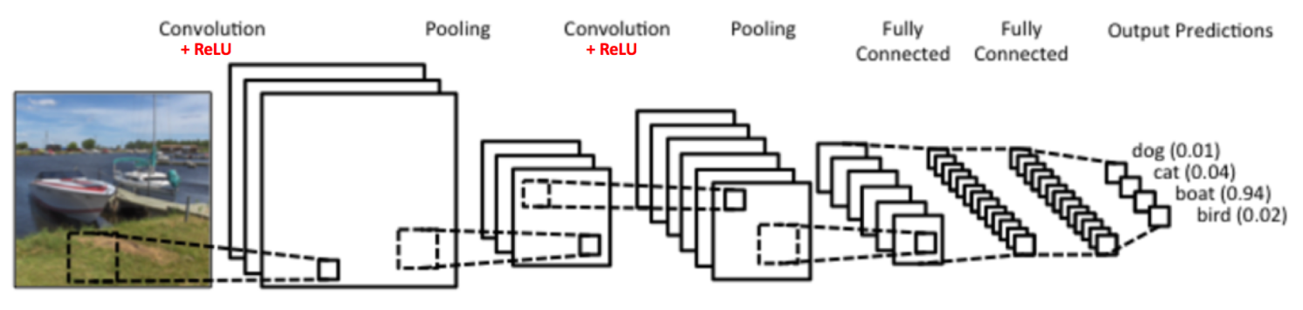
Convolutional Neural Networks (CNNs / ConvNets)
Arquitectura
Capa convolucional + Función de activación
Capa de pooling
Capa totalmente conectada (fully connected)
Notes:
La ConvNet de la figura es similar en arquitectura a la LeNet original (1988), y clasifica una imagen de entrada en cuatro categorías: perro, gato, bote o pájaro. Como muestra la figura, al recibir una imagen de barco como entrada, la red asigna correctamente la mayor probabilidad de barco (0.94) entre las cuatro categorías. Notar que la suma de todas las probabilidades en la capa de salida es 1.
En la figura se pueden observar las cuatro operaciones principales en la ConvNet: Convolución, Función de activación / No linealidad (ReLU), Pooling o Submuestreo, Clasificador (capas completamente conectada)
Estas operaciones son los componentes básicos de cada ConvNet, por lo que necesitamos entender cómo funcionan para desarrollar una comprensión sólida de esta tecnología. Intentaremos comprender la intuición detrás de cada una de estas operaciones a continuación.

Slide 6
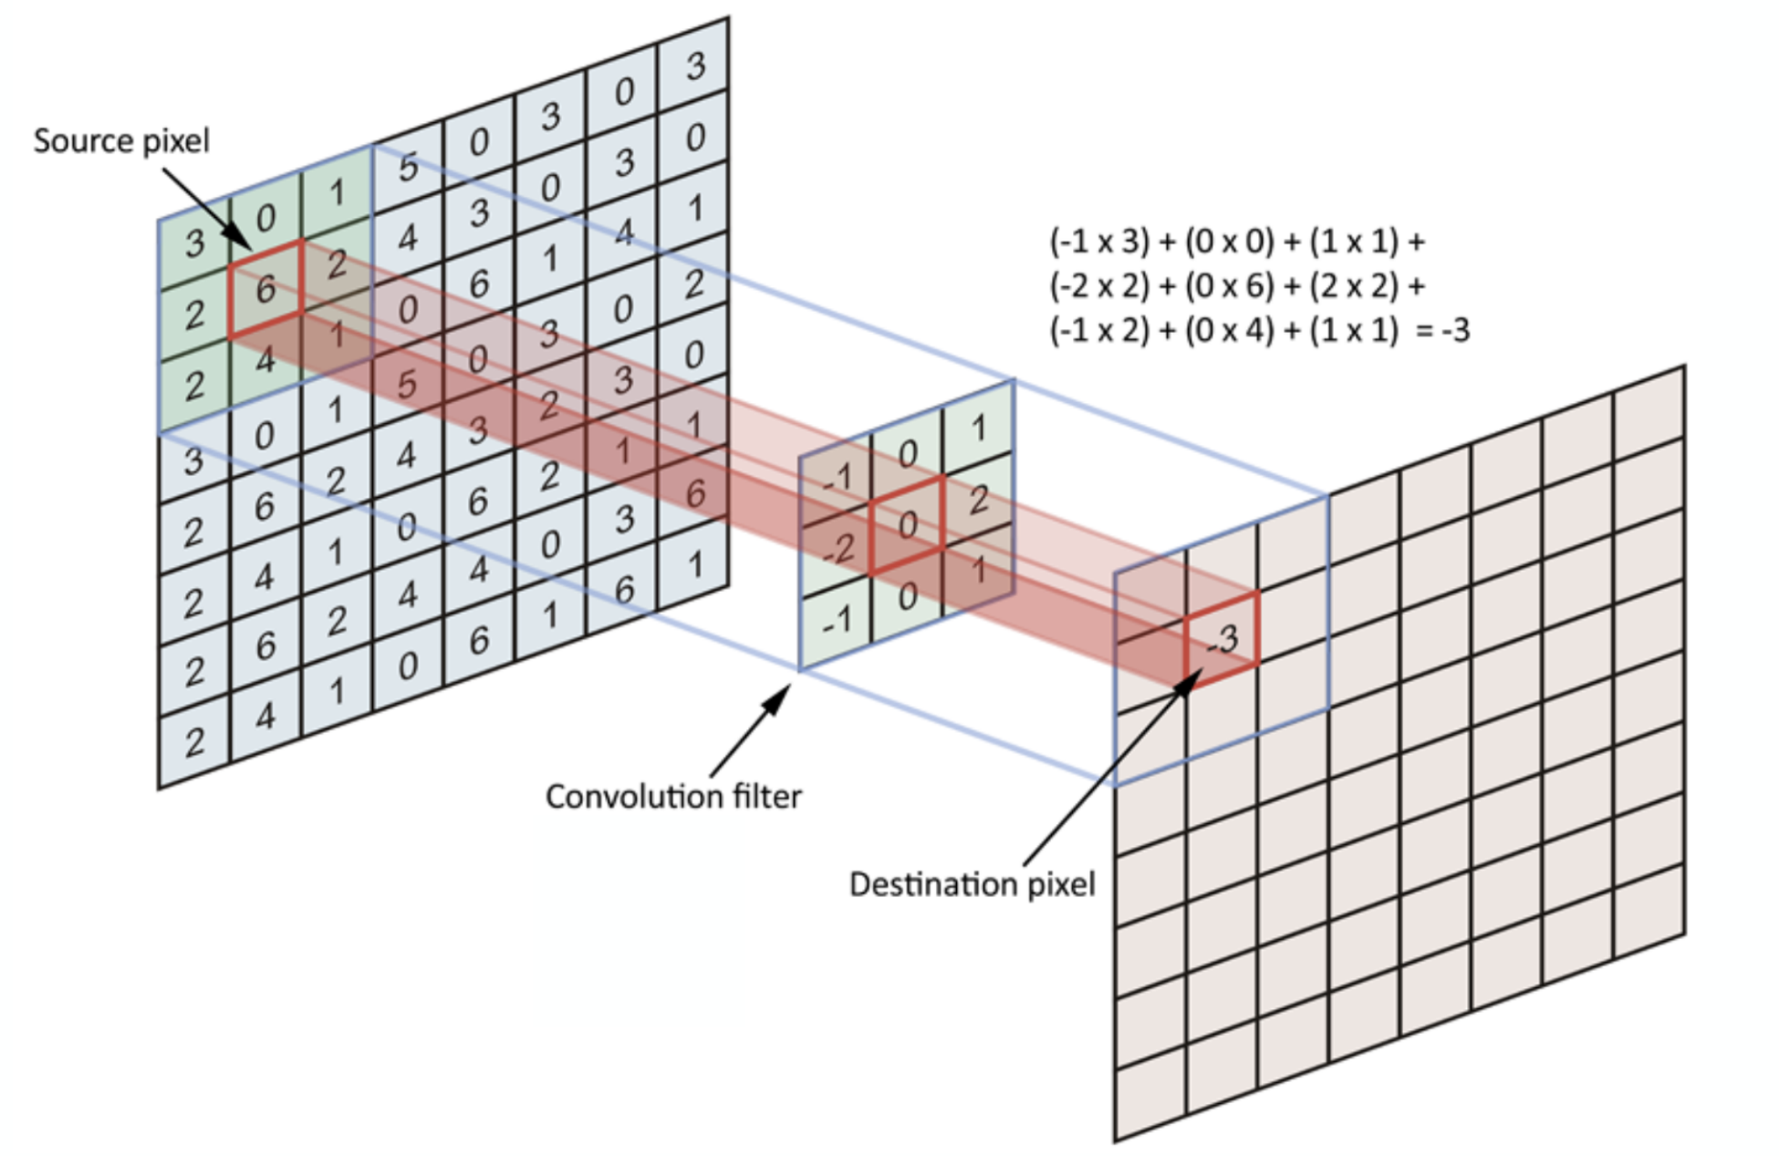
Convolución
Extraer features de la imagen
Produce feature map
Notes:
Ya hablamos de convolución anteriormente, por lo que ahora solo vamos revisar lo esencial. Ya vimos que el propósito principal de una convolución es extraer características o features de la imagen de entrada.
En el contexto de CNN el resultado de aplicar un filtro de convolución sobre toda la imagen se conoce como mapa de activación o feature map.
Como ya sabemos, diferentes filtros producirán diferentes feature maps para la misma imagen de entrada. En la siguiente imagen se puede observar este comportamiento.

Slide 7
Convolución
Notes:
En la práctica, una CNN aprende los valores de estos filtros por sí sola durante el proceso de entrenamiento (aunque aún necesitamos especificar parámetros como el número de filtros, el tamaño del filtro, y otros hiperparámetros de la arquitectura de la red). Cuantos más filtros tengamos, más características visuales se extraerán, pero más lento será el entrenamiento de la misma.

Slide 8
Convolución
Tamaño del feature map
Notes:
El tamaño del feature map (salida) queda determinado tres parámetros que debemos decidir antes de realizar la convolución

Slide 9
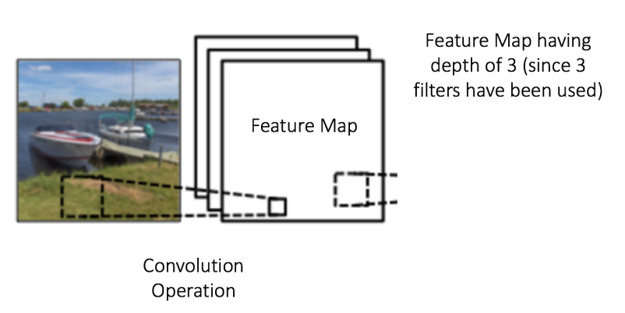
Convolución
Tamaño del feature map
Profundidad: cantidad de filtros
Notes:
Profundidad: corresponde al número de filtros que usamos para la operación de convolución. Por ejemplo, en la figura realizamos una convolución usando 3 filtros distintos, produciendo así 3 feature maps diferentes. Se puede pensar en estos 3 feature maps como 3 matrices 2D apiladas.

Slide 10
Convolución
Tamaño del feature map
Profundidad: cantidad de filtros
Stride: número de píxeles que desplazamos el filtro
Notes:
Stride: (o paso) es el número de píxeles en el que deslizamos el filtro sobre la imagen de entrada. Tener un paso más grande producirá feature maps más pequeños.

Slide 11
Convolución
Tamaño del feature map
Profundidad: cantidad de filtros
Stride: número de píxeles que desplazamos el filtro
Padding: relleno de imagen
Notes:
Padding: (como ya vimos) a veces es conveniente rellenar la imagen de entrada con pixeles auxiliares alrededor del borde, para aplicar el filtro a los elementos en los bordes de la imagen. Agregar relleno se conoce como convolución amplia (wide convolution), y no usar relleno como convolución estrecha (narrow convolution).

Slide 12
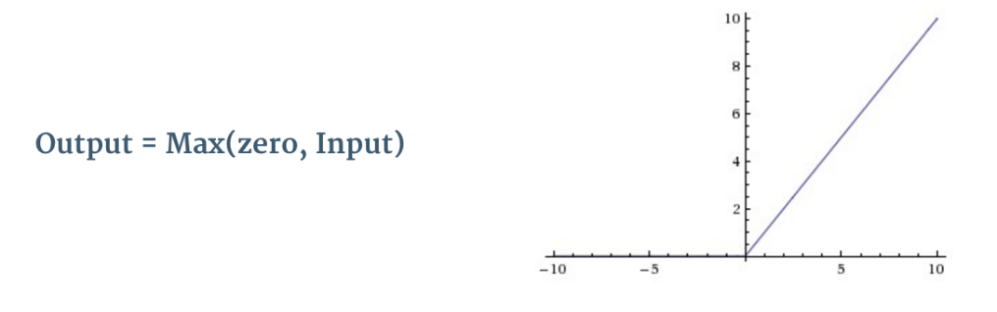
Función de activación / No linealidad (ReLU)
Notes:
Después de cada operación de convolución, se suele aplicar una función de activación no lineal específica sobre el feature map generado. Estas funciones de activación no lienales es una característica deseable en las ConvNets. Vamos a omitir los detalles, pero la intuición detrás de esta afirmación es que con las CNNs se asume que todas las representaciones abstractas aprendidas (filtros convolucionales y features maps que producen) son independientes entre sí. Una forma de garantizar que esa independencia se cumpla es utilizar funciones de activación no negativas, siendo ReLU la función más común.
Como vimos en la revisión de los conceptos de ANN, esta función realiza una operación de rectificación no linea (de ahí viene su nombre): ReLU significa unidad lineal rectificada. ReLU es muy simple de calcular y muy eficiente:
implica sólo una comparación entre su entrada y el valor 0
tiene una derivada de 0 o 1, dependiendo de si su entrada es respectivamente negativa o no (impacto en la eficiencia del proceso de entrenamiento)
si la CNN escala en tamaño, ReLU ayuda a prevenir el crecimiento exponencial en el cálculo requerido para operar la red

Slide 13
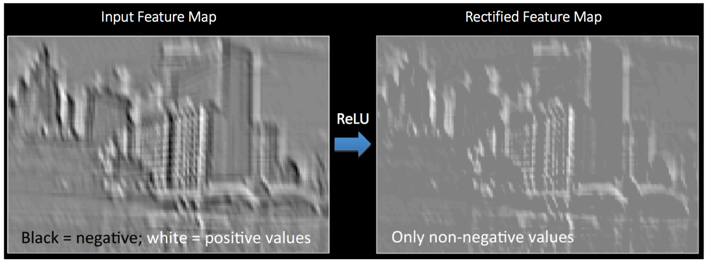
Función de activación / No linealidad (ReLU)
Notes:
La operación ReLU se puede entender claramente a partir de la siguiente imagen, donde la imagen de la izquierda ha sido umbralizada a cero, es decir, reemplaza los valores negativos (píxeles oscuros) del feature map de entrada con cero.
Un feature map de salida como éste se denomina feature map rectificado. Como ya sabemos, también se pueden usar otras funciones no lineales, como softmax o sigmoide en lugar de ReLU, pero se ha encontrado que ReLU funciona mejor en la mayoría de las situaciones. Esta operación no modifica las dimensiones de los features maps.

Slide 14
Pooling o Submuestreo
Reducir la dimensionalidad de un feature map
Retiene información importante
Notes:
La idea del pooling espacial (también llamado submuestreo) es reducir la dimensionalidad de cada feature map, reteniendo la información más importante.

Slide 15
Pooling o Submuestreo
Reducir la dimensionalidad de un feature map
Retiene información importante
Tipos: Max, Average, Sum, etc.
Notes:
El pooling espacial se puede realizar con diferentes operaciones (Max, Average, Sum, etc.) sobre un vecindario dado. Un pooling típico consiste en definir un vecindario tomando una ventana de 2×2 con desplazamiento de 2 píxeles.

Slide 16
Pooling o Submuestreo
Reducir la dimensionalidad de un feature map
Retiene información importante
Tipos: Max, Average, Sum, etc.
Notes:
Para el caso de Max pooling se toma el valor máximo dentro de esa ventana como valor del nuevo pooled featured map.

Slide 17
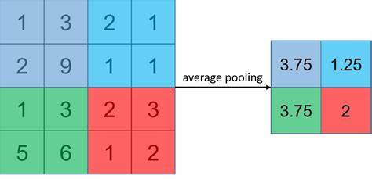
Pooling o Submuestreo
Reducir la dimensionalidad de un feature map
Retiene información importante
Tipos: Max, Average, Sum, etc.
Notes:
Para el caso de Average pooling se toma el promedio de los valores de la ventana como valor de un píxel en el nuevo pooled featured map.
Como se muestra en ambas figuras, esta operación reduce la dimensionalidad del feature map de entrada. Esta reducción depende tanto del tamaño de la ventana como del desplazamiento establecido.

Slide 18
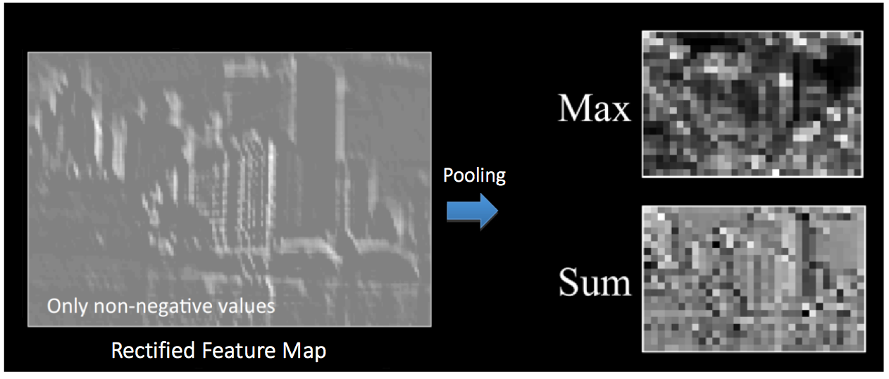
Pooling o Submuestreo
Reducir la dimensionalidad de un feature map
Retiene información importante
Tipos: Max, Average, Sum, etc.
Notes:
Esta figura muestra el efecto de dos tipos de pooling (Max y Sum) sobre una feature map rectificado

Slide 19
Pooling o Submuestreo
Reducir la dimensionalidad de un feature map
Retiene información importante
Tipos: Max, Average, Sum, etc.
Ventajas
reduce dimensiones, salidas más pequeñas y manejable;
reduce número de parámetros y cálculos en la red;
invariable a pequeñas transformaciones, distorsiones y traslaciones en la imagen de entrada
Notes:
En particular, la operación de pooling tiene las siguientes ventajas:
reduce sistemáticamente las dimensiones del feature map de entrada, produciendo una salida más pequeñas y manejable;
reduce el número de parámetros y cálculos en la red(controlando el overfitting);
hace que la red sea invariable a pequeñas transformaciones, distorsiones y traslaciones en la imagen de entrada.
En la red que se muestra a continuación, la operación de pooling se aplica por separado a cada feature map (tener en cuenta que obtenemos 3 features maps de salida a partir de los tres feature maps de entrada).

Slide 20
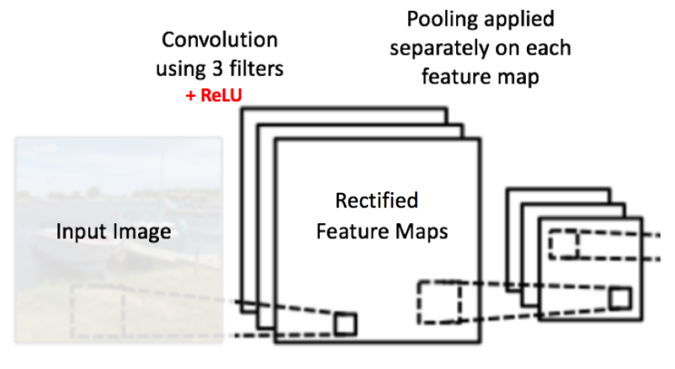
Pooling o Submuestreo
Reducir la dimensionalidad de un feature map
Retiene información importante
Tipos: Max, Average, Sum, etc.
Notes:
En la red que se muestra a continuación, la operación de pooling se aplica por separado a cada feature map (tener en cuenta que obtenemos 3 features maps de salida a partir de los tres feature maps de entrada).
Bien, ya vimos cómo funcionan las operaciones de convolución, activación y pooling. Es importante comprender que estas capas son los componentes básicos de cualquier CNN, ya que se encargan de extraer las features de las imágenes de entrada.
Ahora volvamos a mirar la arquitectura original presentada al inicio.

Slide 21
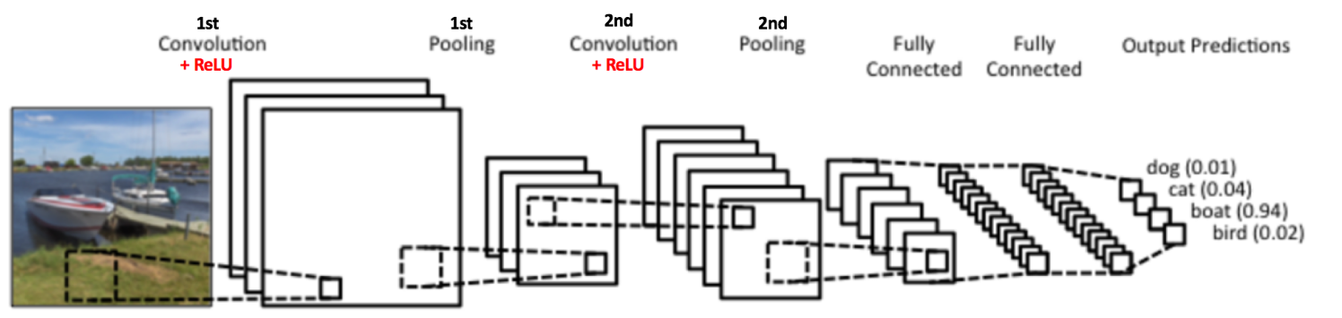
Convolutional Neural Networks
Arquitectura
Capa convolucional + Función de activación
Capa de pooling
Capa totalmente conectada (fully connected)
Notes:
Como se muestra en la figura, tenemos un conjunto de capas (1st convolución+ReLU, 1st Pooling, 2nd convolución+ReLU y 2nd Pooling) que en conjunto extraen las features representativas de las imágenes, introducen la no linealidad en la red y reducen la dimensión de las features, mientras intentan que las features sean invariantes en la escala y traslación.
La salida de la segunda capa de pooling (2nd Pooling en la figura) actúa como entrada a la capa totalmente conectada (Fully Connected en la figura), que se encarga específicamente de realizar la clasificación de las imágenes.

Slide 22
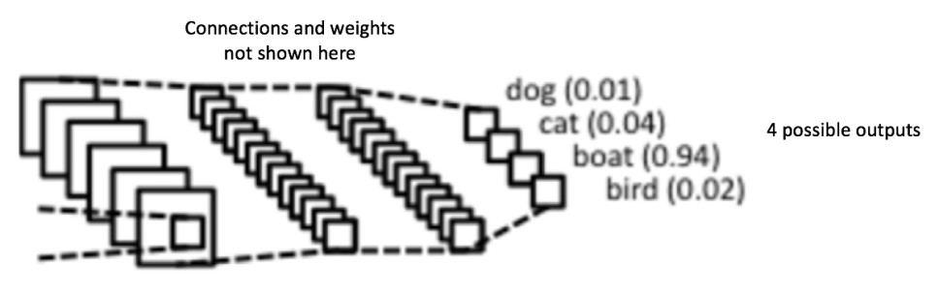
Fully Connected layers
Notes:
La capa totalmente conectada es un MLP tradicional, similar a la que discutimos en el notebook anterior, aunque también se podría usar otros clasificadores como ser SVM, Random Forest, Desicion Tree, etc.
En este punto es importante remarcar que la salida de las capas convolucionales y pooling representan features visuales de alto nivel de la imagen de entrada. El propósito de la capa totalmente conectada es usar estas features para clasificar una nueva imagen de entrada en una de varias clases.

Slide 23
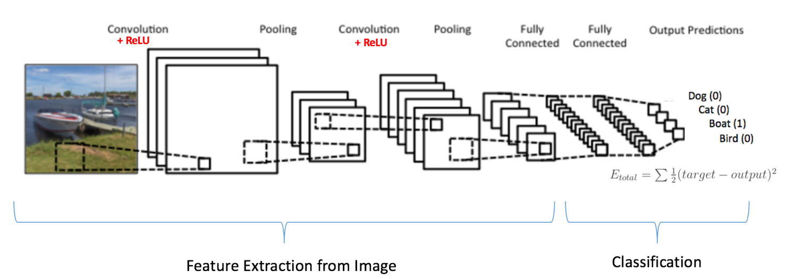
Entrenamiento de CNN
Notes:
Finalmente, el entrenamiento de esta red se realiza mediante el algoritmo BackProp que vimos en el notebook anterior. Entrenar una ConvNet significa esencialmente que todos los pesos y parámetros de la red se han optimizado para clasificar correctamente las imágenes del conjunto de entrenamiento.
Una vez entrenado el modelo, cuando se ingresa una nueva imagen en ConvNet la red propaga hacia adelante la información hasta la capa de salida, entregando una probabilidad para cada clase. Si nuestro conjunto de entrenamiento es lo suficientemente grande, la red (con suerte) generalizará bien a nuevas imágenes no observadas, y en su mayoría las clasificará en las categorías correctas.
FILMINAS PARA DETECTION y SEGMENTATION

